Slide 1

Rancang Bangun Sistem Tracking Pendaki Gunung Menggunakan LoRa dan GSM Berbasis Aplikasi Mobile dan SMS.
Presentasi ini membahas tentang pengembangan sistem tracking pendaki gunung yang inovatif, menggabungkan teknologi LoRa dan GSM untuk meningkatkan keamanan dan efisiensi pemantauan pendaki.
Achmad Ainur Rofiq 21081010284

Slide 2
Riset
Judul
Rancang Bangun Sistem Tracking Pendaki Gunung Menggunakan LoRa dan GSM Berbasis Aplikasi Mobile dan SMS.
Tinjauan Pustaka
PERANCANGAN ALAT DAN SISTEM PEMANTAUAN PENDAKI GUNUNG BERBASIS INTERNET OF THINGS (IOT) → https://doi.org/10.37600/tekinkom.v5i2.589
Perancangan dan Implementasi Sistem Kendali Penerbangan Quadcopter Berbasis PID Menggunakan GPS dan Komunikasi LoRa Pada Pencarian Pendaki Gunung yang Hilang (Aditya, dkk., 2017)
[Rancang Bangun Sistem Tracking Pendaki Berbasis Internet Of Things Dengan Modul Lora] → https://openlibrarypublications.telkomuniversity.ac.id/index.php/engineering/article/view/17303
SISTEM TRACKING PENDAKI GUNUNG MENGGUNAKAN LORA BERBASIS APLIKASI MOBILE
Google Drive Folder - Google Drive

Slide 3

Analisis Kelemahan Penelitian Terdahulu
Judul
Kelemahan
Perancangan Alat dan Sistem Pemantauan Pendaki Gunung Berbasis Internet of Things (Gunawan, dkk., 2022)
Belum ada GPS dan Lora
Rancang Bangun Sistem Tracking Pendaki Berbasis Internet of Things dengan Modul LoRa (Dwipayana, dkk., 2021)
Belum ada tombol, GSM
Perancangan Emergency Button Untuk Pendaki Gunung Dengan Sistem Komunikasi Multihop Berbasis LoRa (Affrylia, dkk., 2021)
Belum Berbasis Web Atau Aplikasi, GSM
Perancangan dan Implementasi Sistem Kendali Penerbangan Quadcopter Berbasis PID Menggunakan GPS dan Komunikasi LoRa Pada Pencarian Pendaki Gunung yang Hilang (Aditya, dkk., 2017)
Belum Berbasis Web Atau Aplikasi
SISTEM TRACKING PENDAKI GUNUNG MENGGUNAKAN LORA BERBASIS APLIKASI MOBILE (Ilham,2023)
Belum ada terintegrasi GSM (SMS)

Slide 4
Rumusan Masalah dan Batasan
Rumusan Masalah :
Batasan Masalah :
Bagaimana merancang dan membuat sistem tracking pendaki gunung menggunakan LoRa dan GSM?
Sistem ini menggunakan Lora untuk komunikasi di area minim sinyal seluler, dam GSM untuk komunikasi dia area yang memiliki jaringan seluler
Dapat menguji keseluruhan sistem pada sistem tracking pendaki gunung menggunakan LoRa.
Koordinat yang digunakan pada sistem adalah koordinat Geographic dengan satuan Degree, Decimal (DD,DDDD)
Bagaimana menguji keseluruhan sistem pada sistem tracking pendaki gunung menggunakan LoRa?
Sistem diuji pada kondisi cuaca cerah dan tidak hujan
sistem diatur untuk menggunakan Spektrum frekuensi 433MHz sesuai dengan peraturan frekuensi radio

Slide 5
Metode Penelitian dan Pengumpulan Data
Metode Penilitian :
Metode Pengumpulan Data:
Metode yang digunakan adalah eksperimen perancangan untuk menguji berbagai komponen sistem secara terpisah maupun gabungan, termasuk pengujian Lora,GSM, GPS, dan Aplikasi Mobile
Observasi Langsung: Melakukan pengujian langsung di lapangan untuk melihat performa perangkat dalam situasi sebenarnya.
Survey dan Wawancara: Mengumpulkan feedback dari pendaki dan pengguna base camp mengenai efektivitas sistem dalam memantau dan menanggapi keadaan darurat.

Slide 6

Analisis Data
Metode Analisis Data: Analisis Kuantitatif:
Menggunakan data numerik untuk mengukur parameter seperti akurasi lokasi GPS, latensi komunikasi (LoRa dan GSM), serta konsumsi daya baterai.

Slide 7
Mind Mapping
Sistem Tracking Pendaki Gunung
Komponen Hardware, Komponen Software, Pengujian, Pengguna
Komponen Software
Pengguna
Aplikasi Mobile, Server
Pendaki, Base camp
1
2
3
4
5
Komponen Hardware
Pengujian
LoRa Module, GPS Module, GSM Module, Mikrokontroler
Parameter, Kondisi
Fritzing (mobile)
NodeRed
[iframe](https://aif.notion.so/aif-production.html)

Slide 8
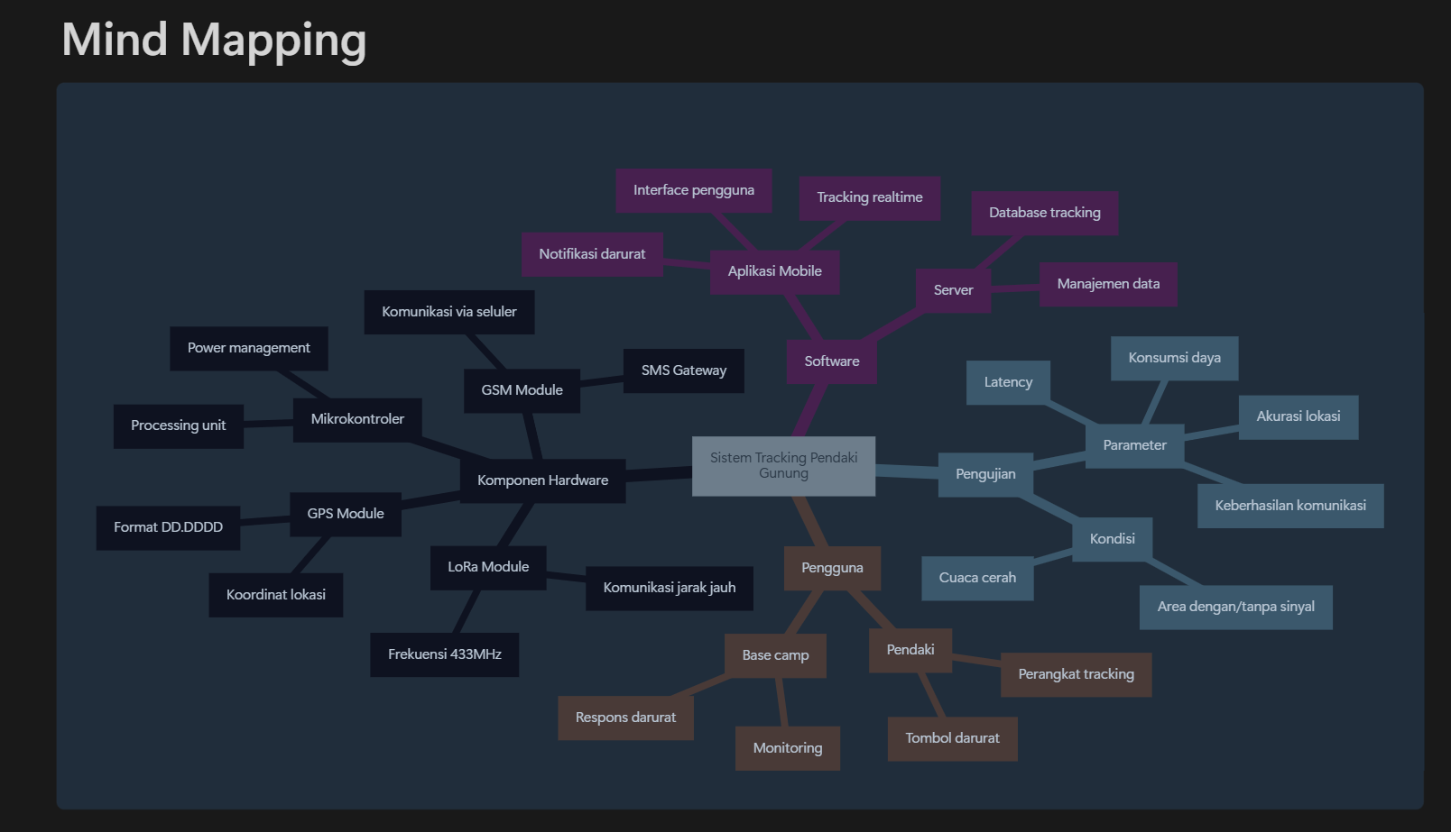

Slide 9
Rencana Metrik Pengujian
Tingkat Keberhasilan Komunikasi (%)
waktu yang dibutuhkan data untuk sampai ke tujuan
Akurasi Lokasi (meter)
Selisih antara koordinat aktual dengan yang dilaporkan perangkat.
Persentase data yang berhasil dikirimkan dari perangkat ke penerima.
“Received Signal Strength Indicator” (RSSI)
Kecepatan Booting GPS
Konsumsi Daya (mAh)
Daya yang digunakan selama pengoperasian perangkat.

Slide 10

Kesimpulan
Pengembangan sistem tracking pendaki gunung dengan LoRa dan GSM diharapkan dapat meningkatkan keamanan dan efisiensi pemantauan pendaki di medan yang sulit.

Slide 11

Langkah Selanjutnya
1
Implementasi Prototipe
2
Pengujian Lapangan
Membangun prototipe sistem tracking untuk menguji fungsionalitas dan kehandalannya.
Melakukan pengujian di lapangan untuk memvalidasi kinerja sistem dalam kondisi real-world.
3
Pengembangan Aplikasi
4
Sosialisasi dan Penerapan
Mengembangkan aplikasi mobile yang mudah digunakan dan user-friendly untuk para pendaki.
Mensosialisasikan sistem kepada para pendaki dan pihak terkait untuk meningkatkan awareness dan adopsi.

